Slide 1
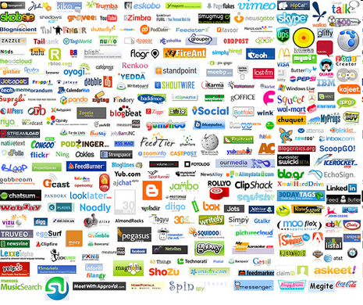

Sociální sítě, blogy, rizikové komunity
ZUR 387
Lenka Dědková

Slide 2
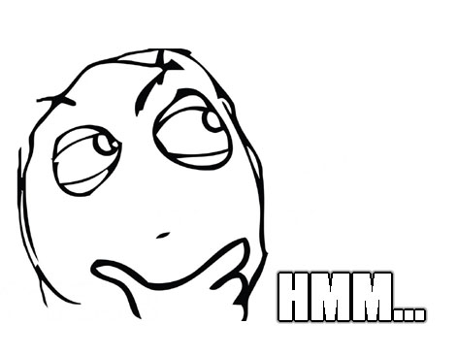
Jaké sítě používáte?
Co je v nich rizikového/ohrožujícícho/negativního/nebezpečného?
Co vy sami děláte, abyste se takovým rizikům/ohrožením/.. vyhnuli?

Slide 3
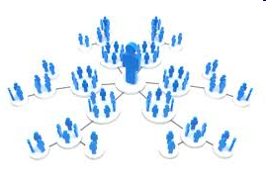
Sociální sítě
Social Networking Sites (SNS)
Online Social Networks (OSN)
Rysy SNS: umožňují
  …vytvořit veřejný (nebo polo-veřejný) profil v rámci sítě
  …vytvořit seznam dalších uživatelů, se kterými mají nějaký vztah
  …sledovat a měnit propojení s ostatními

Slide 4
Další rysy SNS
Možnost zanechávání zpráv uživatelům – na profilu/soukromých
Sdílení obsahů
Nastavení viditelnosti profilu
Nejrůznější aplikace…

Slide 5
SNS dělení
obecné (FB) x specializované (Spolužáci.cz, Last.FM, YouTube)
otevřené x uzavřené (na pozvání)
podle účelu (osobní, profesní (LinkedIn), video (YouTube), fotky (Flickr, Rajče)…

Slide 6
Seznam kontaktů
Přátelé, kontakty, fanoušci, followers
Termín „přátelé“ je zavádějící – zdaleka ne všechny v kontaktech bychom tak označili
Většina SNS vyžaduje oboustranné potvrzení vztahu

Slide 7

Historie SNS
Viz článek:
  boyd, d.m., Ellison, N.B. (2008). Social Network Sites: Definition, History, and Scholarship. Journal of Computer-Mediated Communication, 13, 210–230.
1997 – Sixdegrees.com

Slide 8

Viz článek:
  boyd, d.m., Ellison, N.B. (2008). Social Network Sites: Definition, History, and Scholarship. Journal of Computer-Mediated Communication, 13, 210–230.
1997 – Sixdegrees.com
2001 - Ryze.com

Slide 9

Viz článek:
  boyd, d.m., Ellison, N.B. (2008). Social Network Sites: Definition, History, and Scholarship. Journal of Computer-Mediated Communication, 13, 210–230.
1997 – Sixdegrees.com
2001 - Ryze.com
2002 - Friendster

Slide 10

Viz článek:
  boyd, d.m., Ellison, N.B. (2008). Social Network Sites: Definition, History, and Scholarship. Journal of Computer-Mediated Communication, 13, 210–230.
1997 – Sixdegrees.com
2001 - Ryze.com
2002 – Friendster
2003 - MySpace

Slide 11
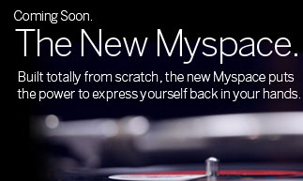

2005 – MySpace změnil majitele, masová reklama – bezpečnostní problémy, aféry se sex.predátory online (přehnané), morální panika
Od roku 2008 postupně ztrácí uživatele (byla první masově rozšířená SNS)
Červen 2011 prodána za $35 mil. (rok 2005 $580)
Září 2012 – plánované změny
  nový design
  optimalizace
  pro tablety..

Slide 12
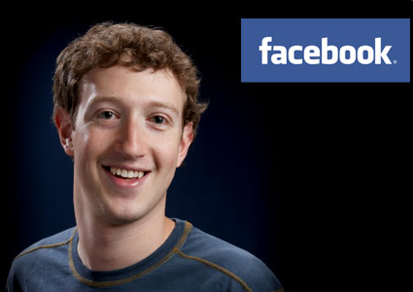
Facebook
Mark Zuckerberg, 2004
Původně pro Harvard (The Facebook)– seznam studentů a zaměstnanců s fotkami pro lepší orientaci
@harvard.edu, rychlý nárůst popularity
2005 - zpřístupnění dalším školám, institucím, firmám, nakonec široké veřejnosti
Specifický rys FB – umožnění dalším subjektům vytvářet aplikace

Slide 13
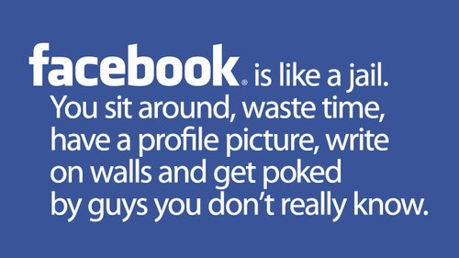
Facebook statistiky
http://newsroom.fb.com/
14.9.2012 - víc než miliarda aktivních uživatelů (těch, co byli na FB v uplynulých 30 dnech)
Každý den se jich k FB přihlásí víc než 50 %
219 miliard fotek od 2005
17 miliard obsahů s location (od 2010)
Věk uživatelů (medián):
  2012: 22
  2010: 23
  2008: 26

Slide 14
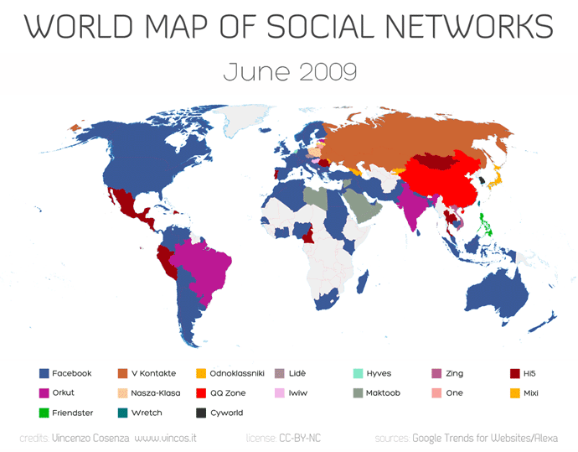
http://www.vincos.it/world-map-of-social-networks/

Slide 15
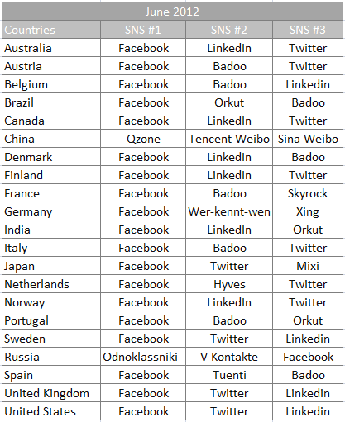

Slide 16
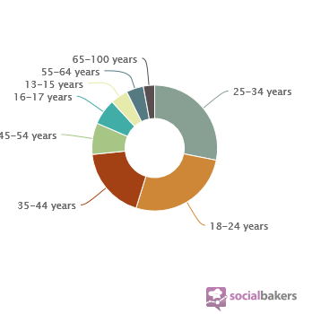
Facebook v ČR
http://www.socialbakers.com/facebook-statistics/czech-republic
2012:
3 783 520 uživatelů (37 % z ČR; 57 % uživatelů internetu)
2011:
3 430 900 uživatelů (34 % z ČR; 51 % uživatelů netu)
Muži: 48 %
Ženy: 52 %

Slide 17

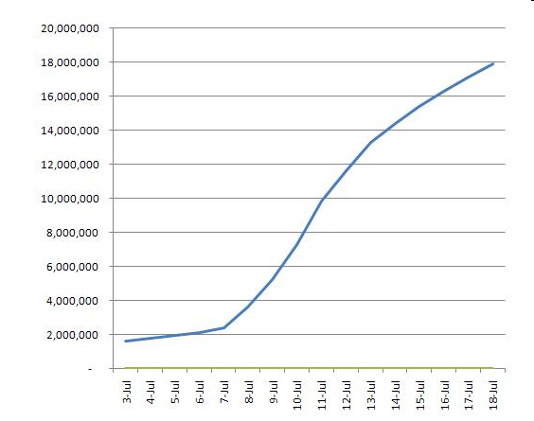
Google+
28.6.2011
Od září veřejně přístupný
Nejdřív pro uživatele starší 18 let, od ledna 2012 od 13 let
Říjen 2011 – 40 mil uživatelů
Současně – pokles nových příspěvků a aktivních uživatelů o 40 (60) %
(4) 2012 – 170 mil. uživatelů
V ČR (2011) – čtvrt mil.

Slide 18
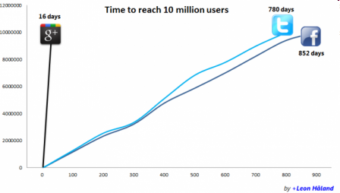
Dosáhnutí 10 mil uživatelů
http://www.lupa.cz/clanky/cesko-a-socialni-site-v-cislech/

Slide 19
Facebook
Pravé jméno, pravá fotka, seznam offline kontaktů
Výzkum FB:
  Unikátní prostor
  Offline výběr respondentů
  Online výběr (přímo na FB)
  Sběr veřejně dostupných dat
    etika

Slide 20
Výzkum FB
Wilson, Gosling, & Graham (2012), přehledovka: 5 hlavních oblastí:
1. Kdo FB používá a co na něm uživatelé dělají
2. Proč lidé (ne)používají FB?
3. Jak se lidé na FB prezentují?
4. Jak používání FB ovlivňuje vztahy s dalšími lidmi?
5. Proč lidé na FB zveřejňují osobní informace navzdory potenciálním rizikům?
http://psych.wustl.edu/robertwilson/Category.html

Slide 21
Uživatelé FB
„průměrný uživatel“ (Facebook, 2012)
  130 přátel
  Přispěje k 90 obsahům měsíčně
  80 stránek, událostí a skupin
Quinn, Chen, & Mulvenna (2011): mladší uživatelé (15-30let) mají 11x více přátel než starší (50+)
Výzkumy „zevnitř FB“ (Backstroom et al., 2011):
Kolik spojení dělí jakékoliv dva lidi?
N = 721 mil. uživatelů, 69 bil.přátelství
  Mezi jakýmikoliv dvěma lidmi pouze 4 uživatelé (pro 92 % uživatelů)
  20 % uživatelů má méně než 25 přátel, 50 % má víc než 100

Slide 22
Motivy k FB
Vnější: upomínky ze strany FB (narozeniny, události)
Vnitřní:
  Udržet kontakt s lidmi
    Díky aktivitám na FB se může akcelerovat i slabý vztah
  Osamělost
    Lidé aktivně interagující na FB nižší osamělost než pasivní
  Nuda

Slide 23
Sebeprezentace na FB
Identita – sdílení zájmů, koníčků, oblíbených knih, filmů, hudby atp. – díky profilu můžeme sledovat osobní identitu (pokud jsou pole vyplněná)
  Co máme vyplněné a co to o nás říká?
  Kdo se dívá?

Slide 24
Sebeprezentace na FB
Možnost idealizované sebeprezentace vs. reálné publikum
  Měření ideálního já, vnímané prezentace na FB neznámými, sebehodnocení a hodnocení známých lidí → FB profil odpovídá realitě
Narcistní osoby prezentují idealizované já, avšak nezávislí pozorovatelé je prokouknou a správně je hodnotí jako narcistní
Uživatelé sdílejí více informací, když vidí stejné chování u svých přátel
Počet přátel: pozitivně koreluje s vnímanou atraktivitou jedince do počtu 300, poté klesá

Slide 25
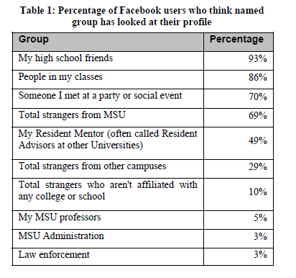
“Since you created your profile, who do you think has looked at it?”
Lampe, Ellison, & Steinfield (2006)

Slide 26
Vztahy s ostatními
Marketing
Zaměstnanec-zaměstnavatel
Učitel-student
Vztahy s přáteli
  Vliv používání SNS na počet přátel: nejednoznačné výsledky, spíše ns.
  Vliv počtu zveřejněných informací na počet přátel
    S vyšším počtem informací stoupá počet přátel (největší vliv „referenčních info“ – místo narození, škola, současné město…)

Slide 27
Vztah používání SNS a well-beingu
Valkenburg, Peter a Schouten (2006)
Důsledky používání SNS pro well-being a self-esteem adolescentů
Proč adolescenti:
  Citlivé období na zpětnou vazbu od přátel
  Masově používají SNS a zpětnou vazbu dostávají tak, že je viditelná i dalším lidem – potenciálně větší dopad na self-esteem

Slide 28

Metoda
Nizozemí, CU2, populární SNS v Nizozemí především využívaná adolescenty
Online šetření, 881 adolescentů využívajících CU2 (10-19 let, M = 14,8, SD = 2,7), 45 % chlapci, 55 % dívky
Profil na CU2 – demografické informace, popis uživatele, zájmy, fotky
Reakce ostatních uživatelů na konci profilové stránky

Slide 29
Proměnné
Používání CU2 – kolik dnů týdně, kolikrát denně, kolik času při každé návštěvě…
Reakce na profil – frekvence (jak často dostává reakce od cizích lidí a od pouze virtuálních přátel), tón reakcí
  (2 otázky s 5bodovou škálou od „vždy negativní“ po „vždy pozitivní“)
Vztahy utvořené prostřednictvím CU2 (jak často utvořili přátelství a romantický vztah)

Slide 30
Proměnné II.
Self- esteem - ohodnocení spokojenosti se sebou – 3 dimenze, 5bodové škály:
  Fyzický vzhled
  Atraktivita (romantic attractiveness)
  Schopnost tvořit a udržovat blízká přátelství
Well-being – 5 položek na obecnou životní spokojenost (5bodové škály)
Tyto 2 proměnné korelují, nejde měřit kauzalitu, ale většina autorů předpokládá, že well-being je důsledkem self-esteemu

Slide 31
Výsledky - deskripce
Průměrně navštěvují stránky 3 dny v týdnu, zůstanou průměrně půl hodiny
Počet reakcí: M = 25,31 (SD = 50,00; 0-350 reakcí)
Adolescenti, kteří obdrželi nějaké reakce (n = 592):
  5,6 % vždy negativní reakce
  1,6 % převážně negativní
  10,1 % někdy +, někdy –
  49,3 % převážně pozitivní
  28,4 % vždy pozitivní
35 % utvořilo alespoň 1 přátelství, 8,4 % romantický vztah

Slide 32
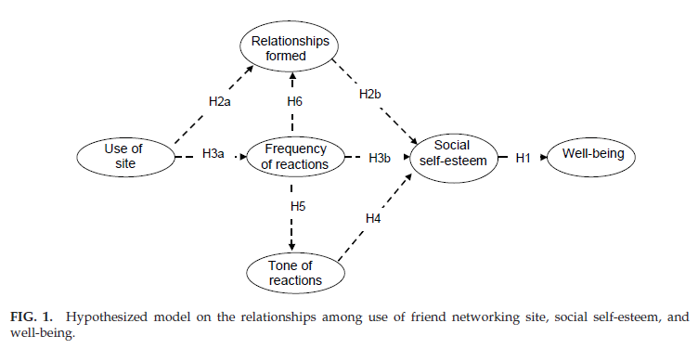
Testovaný model
Notes:
Cesta od používání SNS k tónu zpětné vazby vede přes frekvenci reakcí – protože z předchozích výzkumů (o online dating) se ukázalo, že lidé často na základě reakcí ostatních upravují svůj profil – tudíž předpoklad, že čím více zpětných vazeb na profil získají, tím více ho budou moci upravit tak, aby reakce byly pozitivní

Slide 33
Výsledky - model

Slide 34
Diskuze
První studie o důsledcích používání SNS na well-being a self-esteem
Self-esteem ovlivňován charakterem zpětné vazby (reakcí na profil)
  Pro adolescenty, kt. mají především pozitivní ZV, mohou SNS být co se self-esteemu týče užitečné
Nicméně – Specifika CU2, 2006

Slide 35
Soukromí na FB
2005: 50 % respondentů (univerzitní studenti) zveřejnilo plnou adresu, 40 % telefon
2007: 10 % zveřejnilo adresu
2008: 33 % omezilo viditelnost profilu
Rozdíl mezi obavami o soukromí a reálným chováním

Slide 36
Soukromí na FB
2009 – nová privacy policy, současně změna základního nastavení na veřejné
  Pro zabezpečení osobních informací: potřeba proklikat se 50 tlačítky a vybrat mezi 170 možnostmi
2011 – jednodušší nastavování soukromí

Slide 37
FB napříč časem
Vyšší vnímaná kontrola nad informacemi
Stutzman, Groww, Acquisti (2012)
Longitudinál 2005-2011, univerzitní síť
N = 5076
Uživatelé postupem času více protektivní
  Stále více limitovali přístup ke všem zkoumaným typům informací
Po změnách ve FB (2009, nastavení soukromí) – opačný trend (kvůli default nastavení)
  Úroveň soukromí se pak už nezvýšila na úroveň před změnami
Množství informací sdílených s přáteli se zvýšilo
  Tím se zvýšilo i množství informací poskytnutých FB a třetím stranám

Slide 38
https://cs-cz.facebook.com/about/privacy/your-info#public-info
Při používání Facebooku mohou uživatelé ukládat a sdílet informace o vás i jiných uživatelích, které jsou jim k dispozici, například když nahrávají a spravují pozvánky a kontakty.
Vaše jméno, profilové obrázky, úvodní fotky, pohlaví, sítě, uživatelské jméno a ID uživatele se používají stejným způsobem jako informace, které se rozhodnete nastavit jako veřejné.

Slide 39
https://cs-cz.facebook.com/about/privacy/your-info#public-info
Výběr nastavení vašich informací jako veřejných také znamená, že tyto informace:
lze spojit s vaší osobou (např. vaším jménem, profilovými obrázky, úvodními fotkami, profilem Timeline, ID uživatele, uživatelským jménem atd.) i mimo Facebook,
se mohou zobrazit, pokud někdo provede vyhledávání na Facebooku nebo ve veřejném vyhledávači,
budou dostupné hrám, aplikacím a webům integrovaným ve službě Facebook, které vaši přátelé používají

Slide 40
Informace, které jsou vždy veřejně dostupné
Jméno
Toto vašim přátelům a rodinným příslušníkům pomůže vás najít. Pokud nechcete sdílet svoje skutečné jméno, můžete svůj účet kdykoli odstranit.
https://www.facebook.com/help/delete_account
https://www.facebook.com/deactivate.php

Slide 41
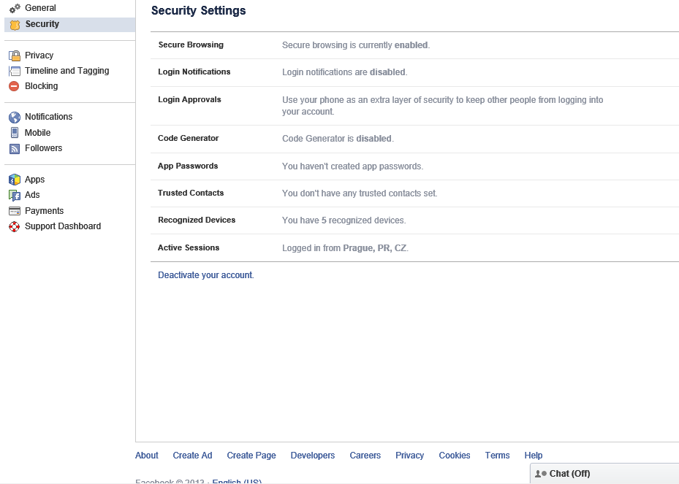
„Deaktivace účtu je stejná, jako byste nám řekli, abychom neodstraňovali žádné informace, protože někdy v budoucnu budete chtít svůj účet znovu aktivovat.“

Slide 42
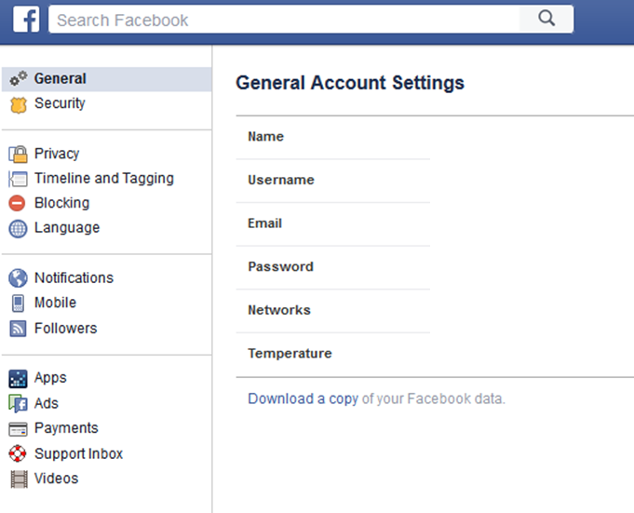

Slide 43
Údaje ukládáme na dobu, která je nezbytná pro poskytování produktů a služeb vám a jiným osobám, včetně osob uvedených výše. Informace přidružené k vašemu účtu se typicky ukládají do okamžiku, kdy je tento účet odstraněn. U určitých kategorií dat vám také můžeme sdělit specifické postupy pro uchování dat.

Slide 44
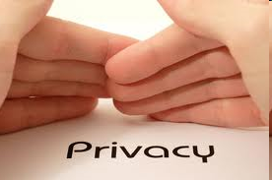
Soukromí
Westin (1967) – definice soukromí: nárok jednotlivců, skupin a institucí určovat, kdy, jak a co bude o nich sdělováno ostatním
Nové technologie přinesly nové způsoby sběru, uchovávání a sdílení osobních dat – a lidé poskytující data často nevědí, co se s nimi dále děje – to samo o sobě je podle některých autorů ohrožením soukromí
Výrazné obavy o soukromí na internetu – nejdříve spojeny hlavně s komerčními službami online (placení kreditkou, online banking, využívání dat poskytnutých prodejci..)
V současné době obavy i o další data, především v souvislosti s rozvojem SNS

Slide 45
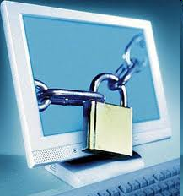
Soukromí na SNS
Ohrožení soukromí na SNS – zdroje:
  Přístup někoho jiného k účtu z důvodu slabého zabezpečení – krádež profilu, identity, zneužití fotografií…
  Kdo všechno je v „přátelích“ a vidí dobrovolně poskytnuté informace (fotky, kde jsou označení (tj. identifikovaní) i další lidé) + co naši přátelé zveřejňují o nás
  Z některých informací lze spočítat důvěrná data (USA – z místa a data narození číslo soc.zabezpečení)

Slide 46

Proč je na SNS zveřejňování informací tak citlivé?
Nejsme anonymní
Archivace dat
Velký dosah lidí z našeho offline prostředí!
Tj. největší výhody online komunikací a vztahů (anonymita, neidentifikovatelnost) tady mizí

Slide 47

EUKO a SNS
59 % má profil na SNS
  Věk:
  9-10letí: 26 %
  11-12letí: 49 %
  13-14letí: 73 %
  15-16letí: 82 %
Mezi uživateli SNS v EUKO:
  43 % má profil soukromý (pouze pro přátelé)
  28 % částečně soukromý (přátelé přátel, škola)
  26 % veřejný
Soukromý profil mají častěji dívky a děti z rodin s vyšším SES
14 % má v profilu adresu a telefon
16 % uvádí špatný věk

Slide 48
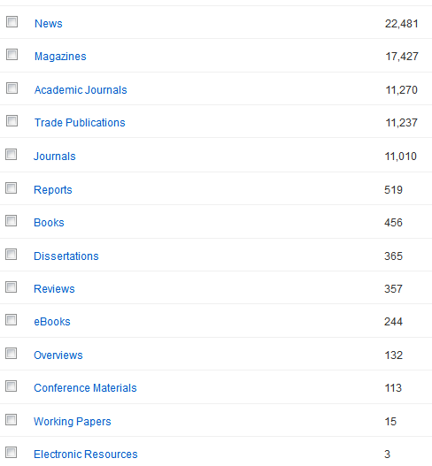
Pár poznámek k FB výzkumům
EBSCO database: 82 270 výsledků
…. ☹
Stále populární téma

Slide 49
Pár poznámek k FB výzkumům
…. ☹
Stále populární téma
Často využívá vzorky studentů
Často nerespektuje různé vzorce používání FB
Závislost, narcismus, anxieta
…je potřeba články číst velmi kriticky!

Slide 50
Další oblasti v SNS
Geolokace
Stalking
Sociální inženýrství
Porušování autorských práv
Kyberšikana
  https://www.youtube.com/watch?v=IwBzVKOrDn8

Slide 51
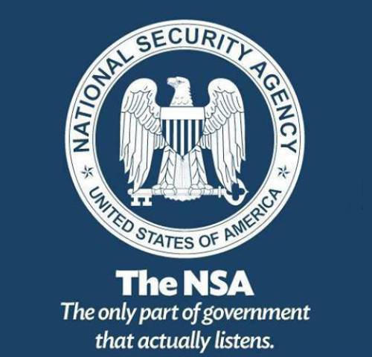
Privacy

Slide 52
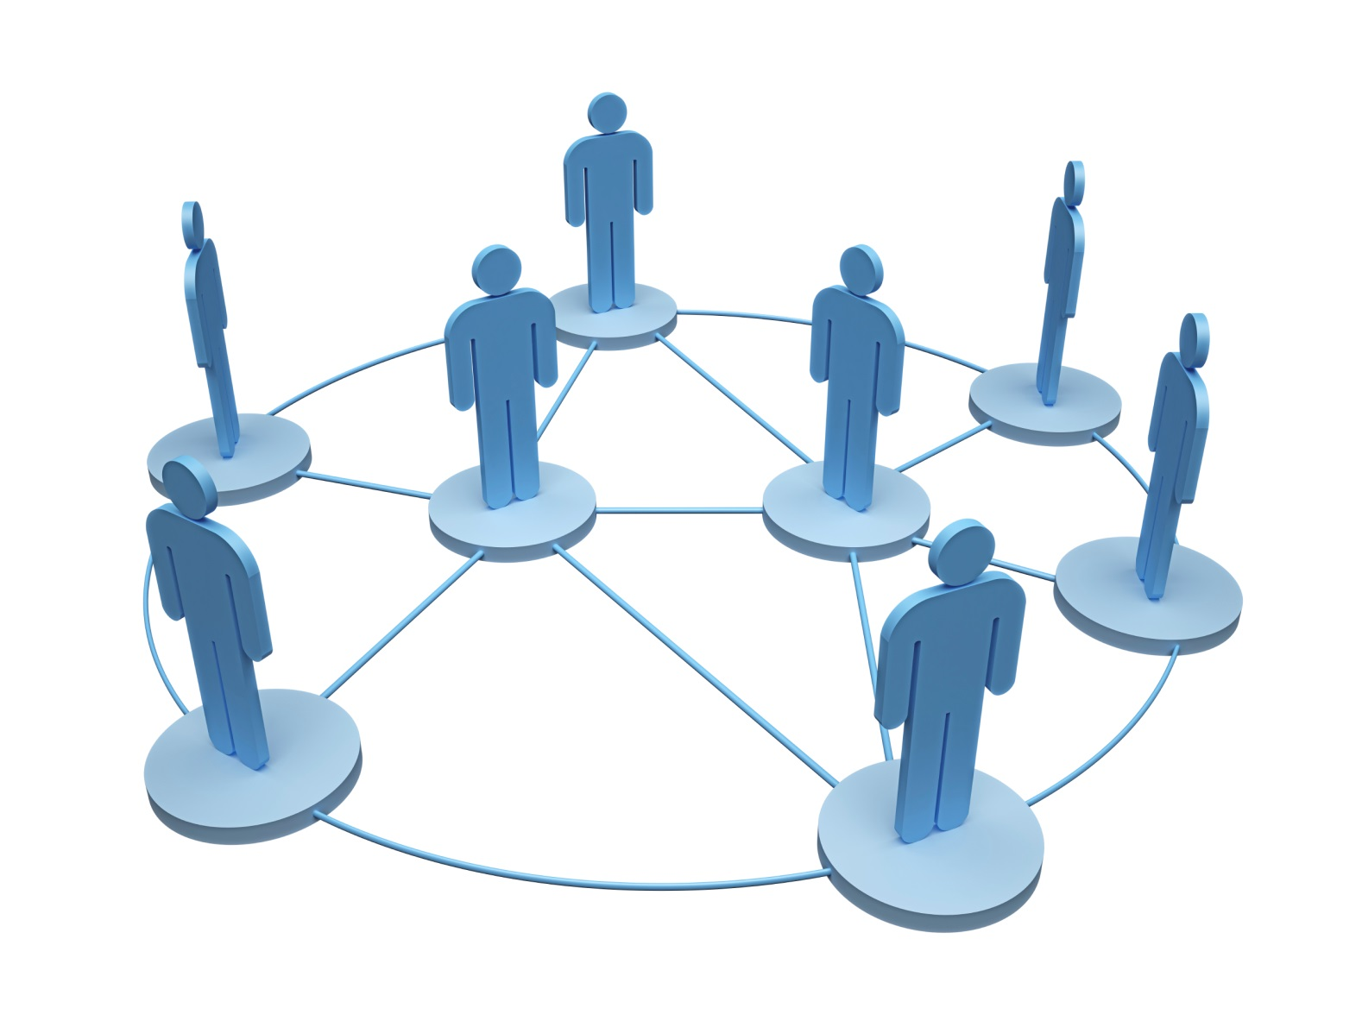
Blogy / Online komunity

Slide 53
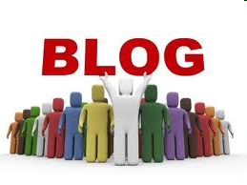
Blogy
Web-log, osobní stránka, slouží k sebeprezentaci, snadná úprava stránky
Typy blogů
  Osobní deníky - většina
  Poznámkové bloky – delší, úzce zaměřené texty
  Filtry – „vnější“ obsah, filtrování informací a prezentování relevantních
  K-logs – knowledge blogy - odborné
zařazení je často obtížné (kombinace, rubriky)
Blogosféra - síť blogů – propojení vzájemnými odkazy, komentáři
  Herring, Scheidt, Bonus a Wright (2005) – jen 51 % blogů mělo odkazy na další blogy

Slide 54
Kdo píše blogy
Pew Internet Project (2004) – 19% teenagerů (USA) mělo blog, jen 7% dospělých
Herring (2004) – u dospělých převažují muži (63 %), u adolescentů ženy (58 %)
  Charakter dívčích a chlapeckých blogů se moc neliší (adolescenti)
Herring, Scheidt, Bonus a Wright (2005) – více než 31 % bloggerů uvádí na blogu pravé jméno, 36 % alespoň křestní
Anonymita x sebeodhalování – čím více uváděli bloggeři info o sobě, tím menší sebeodhalování
Target audience – zamýšlené publikum
  Adolescenti často píší pro známé z RL – opět to ovlivňuje míru sebeodhalování

Slide 55

Motivy pro blogování
Prezentace a zkoumání identity (poznávání sebe sama)
Psaní vlastních životních příběhů – pomáhá budování koherentního self (McAdams)
Uvolnění emoc.napětí (Nardi, 2004), zmírnění konfliktů
Zpětná vazba (komentáře, vzkazy) – velmi důležitá, ovlivňuje směr dalších příspěvků, podporuje (příp. snižuje) self-esteem
Rozvoj vztahů s druhými (lidmi z RL i neznámými)

Slide 56
Online komunity/subkultury
Subkultura:
  Dříve politický význam
Subkultury na internetu - sdílení idejí, není nutná fyzická blízkost
Co je online komunita:
  Skupina lidí
  Vzájemné vztahy
  Udržování kontaktu
  Vědomí členství – sense of belonging

Slide 57
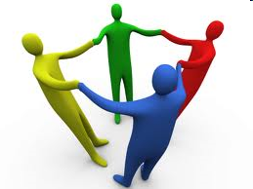
Benefity členství
Pocit náležení (belonging), pospolitosti, podpora
Snižují pocity izolace, osamělosti (noví přátelé)
Výlučnost, výjimečnost, exkluzivita
Sociální identita
Časté setkávání online komunity offline

Slide 58
Rizikové online komunity
Nejvíce medializované:
Sebepoškozování – emo, gothic
Poruchy příjmu potravy - pro-ana
Další: komunity podporující násilí, rasismus, hooligans, drogové komunity…

Slide 59
Proč jsou tyto komunity rizikové?
Potenciální spouštěče rizikového chování
  Získání informací
  Upevňování již započatého rizikového chování
  Postoj k odborné pomoci – často vnímána velmi negativně
  Pocit „normálnosti“ jednání
  Sociální nákaza

Slide 60
Morální panika
Menšinová skupina ohrožuje hodnoty většinové skupiny – většinová skupina považuje menšinovou za deviantní a nebezpečnou
Podporováno médii – čím více pozornosti od médií, tím větší pocit, že je daný problém skutečně závažný (a častý) – tím větší pozornost médií…

Slide 61
Negativní obraz v médiích
Zároveň zvyšuje povědomí o těchto stránkách, čímž k nim přitahuje pozornost dalších potenciálních členů
Navíc výrazná tendence ke skupinové polarizaci – skupina se cítí ohrožena útoky zvenčí a semkne se ještě více, potřeba obhajovat se vede k vyostřené formulaci důvodů a motivů
Vzniká tak i pocit výlučnosti, skupina členy vnímána jako určitá elita, která má pravdu – v porovnání s mainstreamem

Slide 62
Sebepoškozování
Záměrný a vědomý akt poškození sebe sama bez touhy na následky zemřít
Nejčastější forma: wrist cutting (syndrom pořezávaného zápěstí)
Nejčastěji se objevuje v rané adolescenci (13-15 let)
Jde o maladaptivní copingovou strategii (tj. strategie zvládání stresových situací)
Častá součást některých duševních poruch (hraniční porucha osobnosti, poruchy příjmu potravy, disociální porucha osobnosti..) – avšak vztah neplatí obráceně – ten, kdo se poškozuje, nemusí mít psychopatické rysy
Může se vyskytovat i v ústavních zařízeních, kde funguje jako identifikace se skupinou

Slide 63
Motivy k sebepoškozování
Vnější
  Problémy v rodině (komplikovaný rozvod, problematické vztahy s rodiči, příp. novými partnery rodičů, zneužívání), problémy s vrstevníky
  Sociální nákaza – když daný adolescent o sebepoškozování ví, může ho jako copingovou strategii vyzkoušet
  Užívání návykových látek, depresivita, nízké sebehodnocení
Vnitřní - bezprostřední motivy
  Pocity odcizení od sebe sama, pocity nereálnosti, hněv, odpor vůči sobě, pocity viny, odmítnutí, frustrace
Sebepoškození pak tlumí negativní pocity, zároveň slouží i jako forma trestu

Slide 64
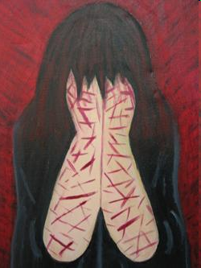
Prevalence sebepoškozování
Zdá se, že je častější než dříve – v různých studiích různá prevalence – od 4-38 % (především podle výběru respondentů), ve studiích s větším počtem respondentů do 15 %
Častější mezi dívkami než chlapci (Hawton a kol.: 11,2 % dívek, 3,2 % chlapců)

Slide 65
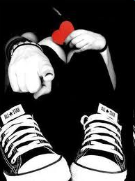
Emo subkultura
Spjatá s punkrockem, indie
Vznik „emo“ hudby – 80.l. 20.st.
Dnes např. Dashboard Confessional,Taking Back Sunday, My Chemical Romance
Výrazný styl oblékání
„emo“ jako emotional
– vyjadřování pravých pocitů

Slide 66
„Emo pravidla“
Posměšný soubor pravidel kolující internetem, např. (http://precti.cz/emo-pravidla/)
1. Buď pravý
2. Buď homosexuál
3. Když nejsi homosexuál buď bisexuál
4. Když nejsi ani jedno, předstírej to
5. Používej oční linky
6. Používej oční stíny
7. Obarvi se na černo
8. Obarvi se na blond
9. Můžeš to i kombinovat – růžová, červená, fialová
10. Musíš mít ofinu, která ti sahá nejmíň do půlky tváře
11. Stále se tvař smutně
12. Když jdeš po ulici, koukej do země
13. Plač při každé možnosti za všech okolností
14. Noste proužkované ponožky
37. Říkej, že tvoje náboženství je Emo a mezi tvoje záliby patří Emo a „cutting my wrist“
41. Aspoň jednou se pokus o sebevraždu
42. Řež si něčím ostrým do ruky v místě, kde máš náramky, ale nesnaž se nějak moc, aby ti zakrývaly jizvy

Slide 67
Emo – o čem je?
Vyjadřování pravých emocí, citlivost
Odlišnost od ostatních – nebát se vyjádřit emoce, intenzita emocí
Zároveň vnitřní rovina – poznávat sám sebe, akceptovat vlastní pocity - pomáhá v poznání pravého já
Bezpečné prostředí pro vyjádření
Nepochopení ze strany ostatních, díky výrazné vizáži snadná identifikace – stávají se terčem posměchu, agrese

Slide 68
Emo a sebepoškozování
Sebepoškozování není nutnou součástí emo
Nicméně lidé, kteří se poškozují, mohou být k tomuto stylu více přitahováni
+ mediální obraz přispívá k tomu, že ti, co chtějí být emo, si sami myslí, že sebepoškozování ke stylu patří
True emo x pozérství
  falešné emo – afektivita, sebepoškozování

Slide 69
ED – poruchy příjmu potravy
Mentální anorexie
  Úmyslné snižování váhy
  Působení sociokulturních a bio faktorů + určitá zranitelnost osobnosti
  Zkreslená představa o vlastním těle
  Endokrinní porucha – amenorea u žen, ztráta sex.zájmu u mužů
  Pokud před pubertou – zastavuje se růst
Mentální bulimie
  Opakující se záchvaty přejídání a přehnaná kontrola váhy, která vede k opatřením proti tloustnutí vlivem přijaté potravy
  Chorobný strach z tloušťky
  Neustálé zabývání se jídlem

Slide 70
Prevalence ED
Nejčastěji v pubertě, dívky
Přehnané diety, nezdravá kontrola tělesné váhy přeskakováním jídel, užíváním laxativ, zvracením – identifikována u 57,5 % adolescentních dívek a 32, 8 % adolescentních chlapců v reprezentativním vzorku (N = 4746) z oblasti měst a předměstí (USA; Neumark-Sztainer, Wall, Story, & Perry, 2003)

Slide 71
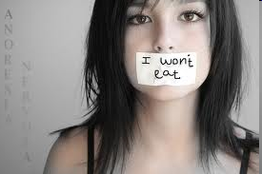
Stránky podporující ED
Pro-ana/ pro-mia (ana – anorexia, mia – bulimia)
Stránky podporující a povzbuzující extrémní hubnutí

Slide 72
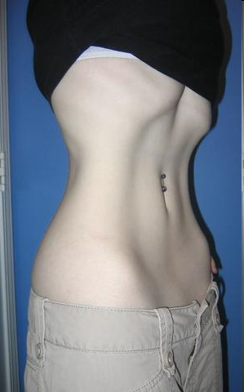
Obsahy pro-ana stránek
Častá prohlášení typu – „ana“ je životní styl, ne nemoc (porucha)
Podrobný popis anorexie a bulimie – aby čtenáři nebyli odhaleni u doktora
Motivační obrázky – thinspiration
Desatera nebo pravidla, která mají pomoci vydržet nejíst a podporovat
Podpůrné skupiny, diskuze, komentáře

Slide 73
Příklad z pro-ana webu
Hammersley a Treseder (2007)
Prohlášení majitelky webu:
My lifetime goal is to die from starvation.
The more weight I lose, the better I feel.
There’s no such thing as too thin.
Eating is a sign of weakness.
Perfection is achieved through restricting.
Anorexia will make you beautiful.
No one can do what I(we) do.
Protruding bones make you look awesome.
Anorexia shows you are superior.
Critics of anorexia are jealous or fat.
No matter where you go, you’re still thin.
No matter what you do, you’re still thin.
I am in control, ALWAYS.
No one can take ana from me, no one!
Extreme emaciation is a good start.
If you aren’t anorexic, you’re the enemy

Slide 74
Pro-ana stránky
Mulveen, R. & Hepworth, J. (2006): způsoby participace na pro-ana stránce (sledování diskuzního fóra po dobu 6 týdnů)
IPA
4 hlavní témata:
  Tipy a techniky
  „Ana“ x anorexie
  Sociální podpora
  Potřeba anorexie

Slide 75
Témata
Tipy a techniky
  Deníkové záznamy o snahách snížit váhu, dosažených úspěších a příjemných pocitů po zvládnutí
  půsty, diety, cvičení..
„Ana“ x anorexie
  anorexie jako duševní porucha
  „ana“ – anorexie jako životní volba, styl, rozhodnutí; extrémní metoda na snížení váhy jen pro dostatečně silné a výjimečné jedince
  „ana“ mají kontrolu, anorektici ne, být „ana“ je aktem vůle
  Přirovnávání k homosexualitě, která byla dříve označována za duševní poruchu

Slide 76
Témata II.
Sociální podpora
  Přijímání i dávání, běžné žádosti o podporu
  2 protichůdné podpory:
    Podpora ED, chvála za snižování váhy
    Podpora zdravého jídelníčku pro lidi, kteří se z ED zotavují
    Zároveň někteří vyjadřovali obavy v případě přílišného snižování váhy
Potřeba anorexie
  Častá odpověď lidí na prosby o zdravější životní styl – anorexii potřebují, funguje jako copingová strategie
  I když je v životě vše špatně, pořád dokáží kontrolovat své tělo – pocit schopností

Slide 77
Experiment s pro-ana obsahem
(Bardone-Cone & Cass, 2006)
Experiment – studentky (M = 18,7) shlédly buď a) pro-ana stránku
b) fashion web s nadměrnými velikostmi modelů
c) stránku s bytovým designem
U těch, které viděly pro-ana, po shlédnutí:
  Nižší sebevědomí
  Nižší vnímaná atraktivita
  Zvýšení negativních pocitů
  Zvýšení vnímání vlastní nadváhy

Slide 78
Možné sebereflexe
Pokud nemáte FB profil – proč ne, cítíte se nějak ochuzeni nebo naopak..
Pokud máte – které údaje máte vyplněny (pravdivě/nepravdivě), podle čeho (jestli) zvažujete zařazení konkrétních údajů; jak máte profil zabezpečený a proč, čeho se (ne)obáváte při zveřejňování obsahů
Geolokační sítě – na jakých místech se tagujete, jak řešíte zabezpečení
Blogy – pokud píšete blog – jaké informace o sobě zde máte, o čem blog je, co s vámi dělají komentáře od ostatních, jak moc překrucujete realitu, jak řešíte anonymitu svoji a ostatních…
Pokud jste čtenářem blogů – jaké blogy čtete, proč, jaký je váš vztah k autorovi….
Prakticky – zkuste si pročíst pár pro-ana (nebo jiných) blogů, popište vaše dojmy a pocity; představte si, že byste zakládali blog (nebo ho založte) – co byste zveřejňovali o sobě, o jiných, k jakému účelu by sloužil…

Slide 79
Literatura
boyd, d.m., Ellison, N.B. (2008). Social Network Sites: Definition, History, and Scholarship. Journal of Computer-Mediated Communication, 13, 210–230.
Dias, K. (2003). The Ana Sanctuary: Women’s Pro-Anorexia Narratives in Cyberspace. Journal of International Women’s Studies, 4(2).
Ellison, N., Steinfield, Ch. & Lampe, C. (2007). The Benefits of Facebook ‘‘Friends:’’ Social Capital and College Students’ Use of Online Social Network Sites. Journal of Computer-Mediated Communication 12, 1143–1168
Hammersley, M., & Treseder,P. (2007). Identity as an analytic problem: who's who in `pro-ana' websites? Qualitative Research, 7, 283-300.
HOUGHTON, D.J. & JOINSON, A.N. (2010). Privacy, Social Network Sites, and Social Relations. Journal of Technology in Human Services, 28:74–94.
Lampe, C., Ellison, N. & Steinfield, Ch. (2006). A Face(book) in the Crowd: Social Searching vs. Social Browsing
Lampe, C., Ellison, N. & Steinfield, Ch. (2006b). A Familiar Face(book): Profile Elements as Signals in an Online Social Network. DRAFT Manuscript: Submitted to CHI 2007
Mulveen, R. & Hepworth, J. (2006). An Interpretative Phenomenological Analysis of Participation in a Pro-anorexia Internet Site and Its Relationship with Disordered Eating. Journal of Health Psychology, 11, 283-296.
Pollet, T. V., Roberts, S. G. B. & Dunbar, R.I.M. (2011) Use of Social Network Sites and Instant Messaging Does Not Lead to Increased Offline Social Network Size, or to Emotionally Closer Relationships with Offline Network Members. CYBERPSYCHOLOGY, BEHAVIOR, AND SOCIAL NETWORKING, 14 (4)
Subrahmanyam, K., & Šmahel, D. (2011). Digital Youth: The Role of Media in Development. New York : Springer.
Valkenburg, P.M., Peter, J., & Schouten, A.P. (2006). Friend Networking Sites and Their Relationship to Adolescents’ Well-Being and Social Self-Esteem. CYBERPSYCHOLOGY & BEHAVIOR, 9 (5).

